Slide 1

PROYECTO “Sistema Inteligente de Gestión Bibliotecaria Resiliente (SIGBIR)”
PRESENTACIÓN FINAL CAPSTONE
Integrantes: Benjamín Tapia - Joaquín Villalón
Asignatura: Taller Aplicado de Programación 001D
Docente: Nancy Beatriz Bernal Sánchez
Fecha: 02/07/2026

Slide 2
PROYECTO “Sistema Inteligente de Gestión Bibliotecaria Resiliente (SIGBIR)”
Benjamín Tapia
Analista y Desarrollador
Documentación, Diagramas, Planificación, Presentaciones, Desarrollo Frontend
INTEGRANTES DEL PROYECTO
Joaquín Villalón
Desarrollador Full Stack
Desarrollo backend, integración, base de datos y funcionalidades

Slide 3
PROYECTO “Sistema Inteligente de Gestión Bibliotecaria Resiliente (SIGBIR)”
DESCRIPCIÓN DEL PROYECTO
Problema o dolor
Gestión manual de préstamos bibliotecarios.
Dependencia de internet para operar.
Falta de control sobre inventario y reservas.
Dificultad para obtener información en tiempo real.
Propuesta de solución
Desarrollar una plataforma web progresiva que permita administrar libros, préstamos, reservas y usuarios, incorporando sincronización con la nube y funcionamiento offline.

Slide 4
PROYECTO “Sistema Inteligente de Gestión Bibliotecaria Resiliente (SIGBIR)”
Objetivo General
Implementar la gestión completa del catálogo (libros, ejemplares, autores, géneros, editoriales) y el flujo de préstamos de extremo a extremo: solicitud, revisión del bibliotecario, aprobación, entrega y devolución, con un panel de administración y operaciones totalmente funcionales sin internet.
Objetivos Específicos
Construir servicios complementarios que aprovechen la conexión a internet cuando esté disponible: sincronización bidireccional con Supabase como respaldo y acceso remoto, pago de multas en línea mediante Flow.cl, chat de asistencia con inteligencia artificial y funcionalidad PWA para dispositivos móviles.

Slide 5


PROYECTO “Sistema Inteligente de Gestión Bibliotecaria Resiliente (SIGBIR)”
Alcances y limitaciones del proyecto
Alcances:
Gestión de libros
Gestión de usuarios
Préstamos
Reservas
Sincronización nube-local
Funcionamiento offline
Carátulas de libros
Limitaciones:
Las funciones de administrador y bibliotecario solo están disponibles desde la red local. En la versión en línea solo funciona el perfil de usuario normal.
- El pago de multas con Flow.cl y el chat con IA en la nube requieren conexión a internet. Sin internet, estas funciones no están disponibles
Para acceder desde varios computadores de la biblioteca, se necesita que estén en la misma red local y se accede mediante la IP del servidor.

Slide 6

PROYECTO “Sistema Inteligente de Gestión Bibliotecaria Resiliente (SIGBIR)”
Metodología de trabajo para el desarrollo del proyecto
Metodología Ágil (Scrum Adaptado)
Levantamiento de requerimientos.
Diseño de la solución.
Desarrollo iterativo.
Pruebas.
Corrección de incidencias.
Presentación y documentación.

Slide 7
PROYECTO “Sistema Inteligente de Gestión Bibliotecaria Resiliente (SIGBIR)”
Cronograma para el desarrollo del proyecto
* Utilizar cronograma de inicio, indicando el cumplimiento al término del proyecto
Actividad/ Semana | Fase 1 |  |  |  | Fase 2 |  |  |  |  |  |  |  | Fase 3 |  |  |  | Presentación Final
 | S 1 | S 2 | S 3 | S 4 | S 5 | S 6 | S 7 | S 8 | S 9 | S 10 | S 11 | S 12 | S 13 | S 14 | S 15 | S 16 | S 17 | S 18
Definición del proyecto
Levantamiento de requerimientos
Diseño del sistema
Diagramas UML y MER
Diseño arquitectura
Configuración ambiente
Desarrollo módulo libros
Desarrollo préstamos
Desarrollo reservas
Integración Supabase
Funcionamiento offline
Pruebas y correcciones
Documentación
Presentación Final

Slide 8
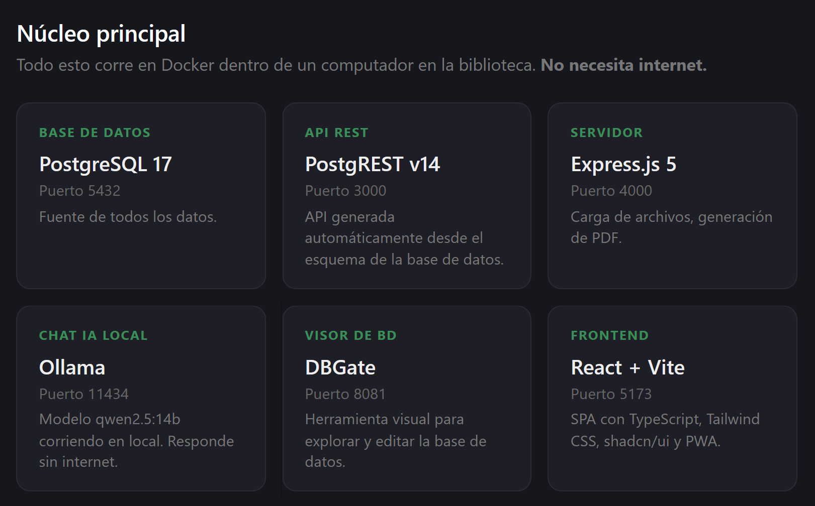
PROYECTO “Sistema Inteligente de Gestión Bibliotecaria Resiliente (SIGBIR)”
Arquitectura del software

Slide 9
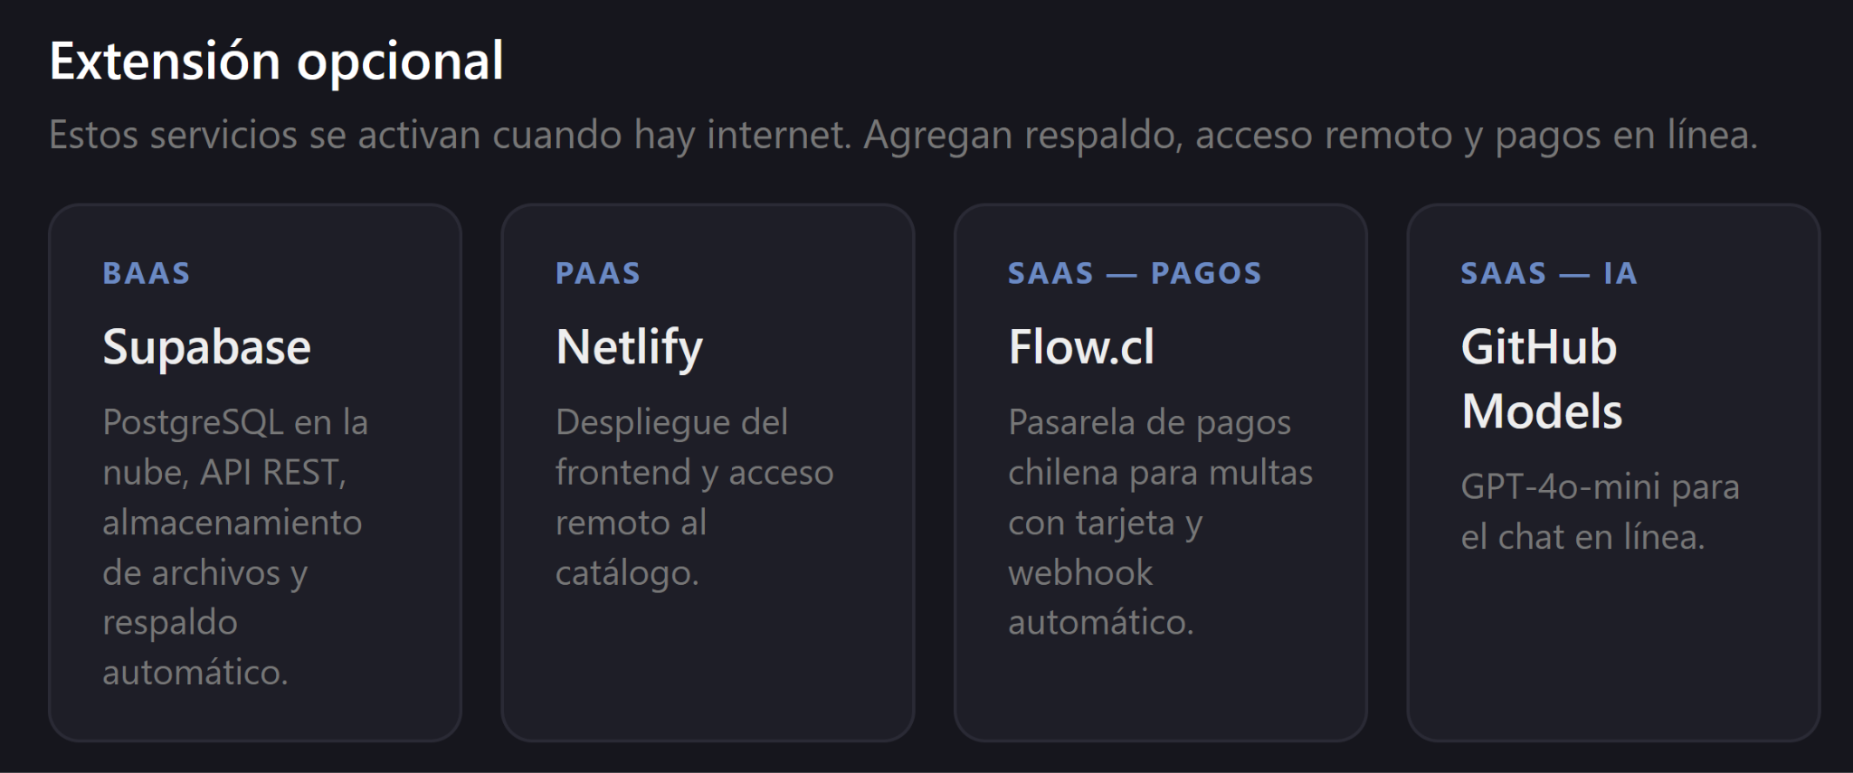
PROYECTO “Sistema Inteligente de Gestión Bibliotecaria Resiliente (SIGBIR)”
Arquitectura del software

Slide 10
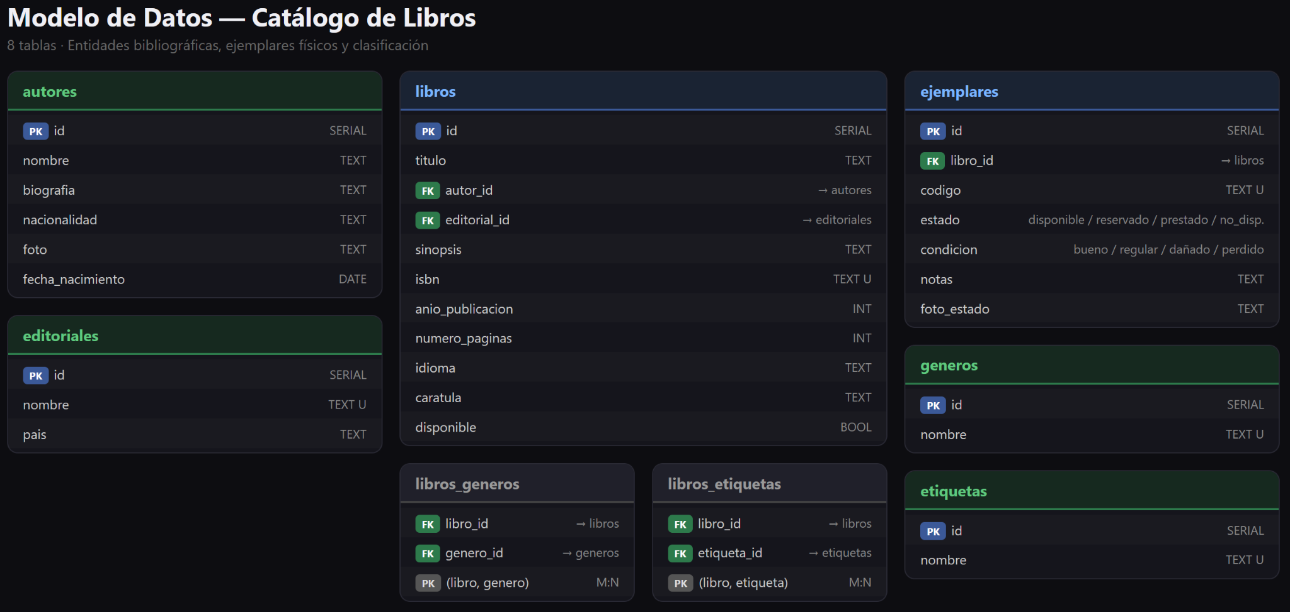
PROYECTO “Sistema Inteligente de Gestión Bibliotecaria Resiliente (SIGBIR)”

Slide 11
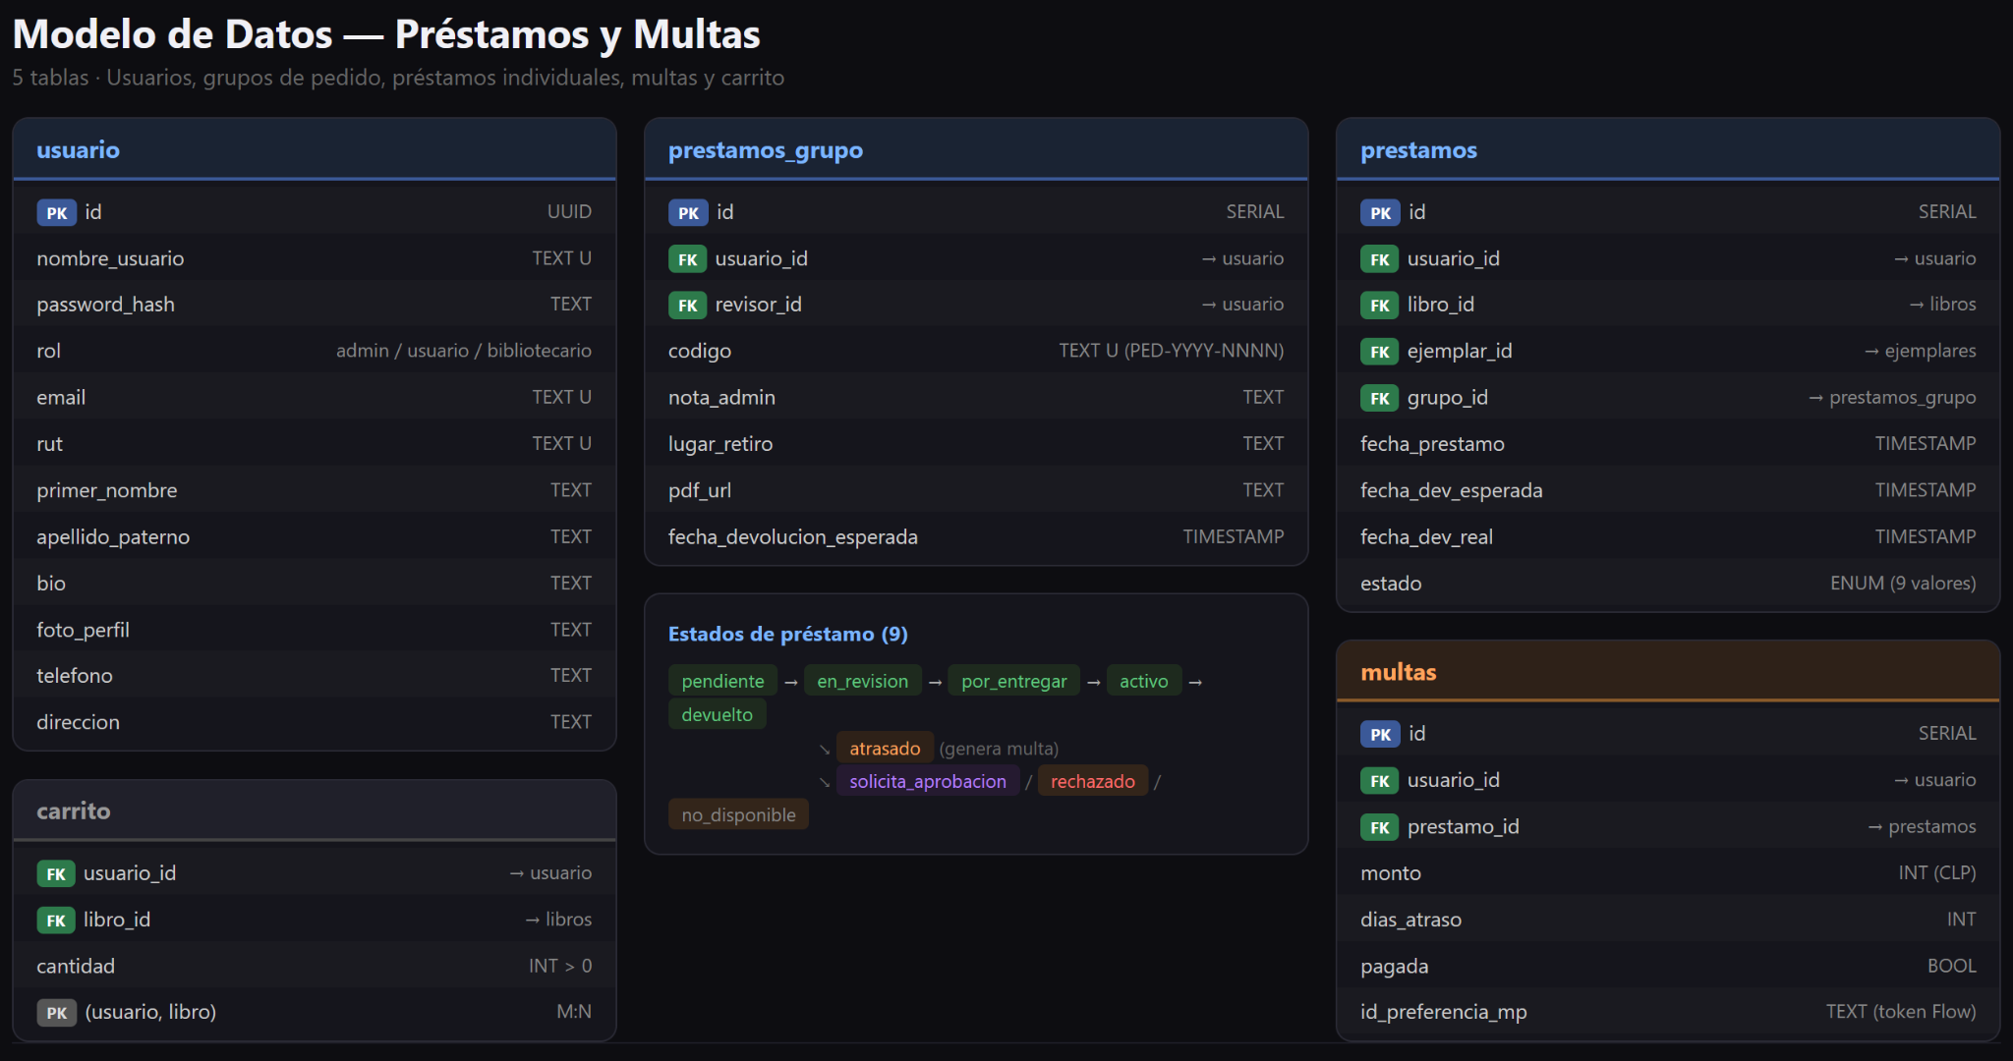
PROYECTO “Sistema Inteligente de Gestión Bibliotecaria Resiliente (SIGBIR)”

Slide 12
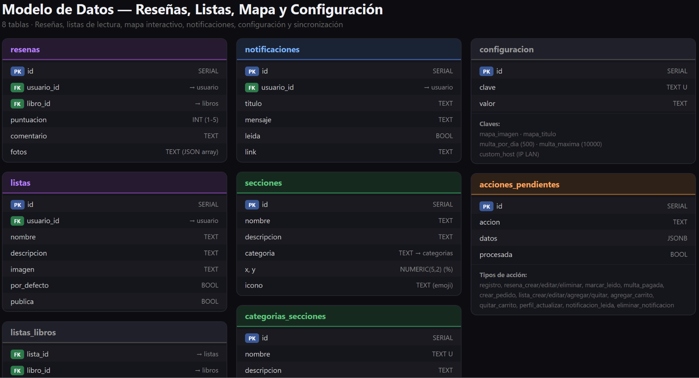
PROYECTO “Sistema Inteligente de Gestión Bibliotecaria Resiliente (SIGBIR)”

Slide 13
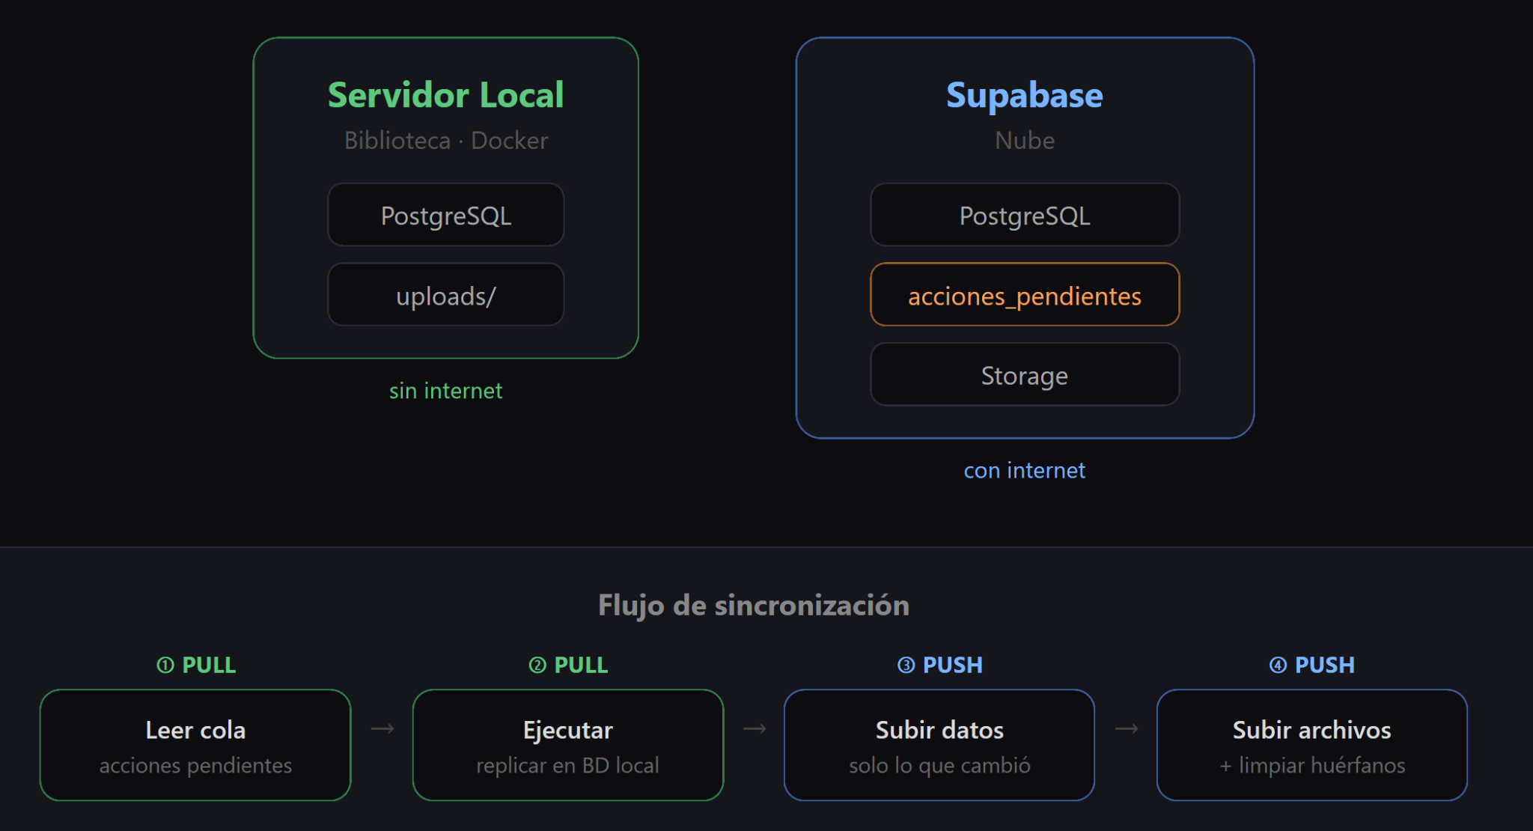
PROYECTO “Sistema Inteligente de Gestión Bibliotecaria Resiliente (SIGBIR)”
Sincronización

Slide 14
PROYECTO “Sistema Inteligente de Gestión Bibliotecaria Resiliente (SIGBIR)”
Tecnologías utilizadas
FRONTEND
React - Biblioteca de interfaz de usuario
TypeScript - Lenguaje con tipado estático
Vite - Empaquetador y servidor de desarrollo
Tailwind CSS - Estilos utility-first
shadcn/ui + Radix - Componentes accesibles y personalizables
React Router DOM - Enrutamiento de la SPA
html5-qrcode - Escaneo de códigos
QR vite-plugin-pwa - Soporte PWA con service worker
BACKEND
PostgreSQL - Base de datos relacional
PostgREST - API REST automática sobre PostgreSQL
Express.js - Servidor para archivos, PDFs
Node.js - Entorno de ejecución del servidor
PDFKit - Generación de PDF (comprobantes de pedido y multa)
Multer - Carga de archivos (imágenes, portadas, avatares)
DBGate - Visor visual de la base de datos
INFRAESTRUCTURA Y DESPLIEGUE
Docker + Docker Compose - Contenedores del entorno local
Netlify - Despliegue del frontend
Supabase - Base de datos en la nube + almacenamiento de archivos
SERVICIOS EXTERNOS
Flow.cl - Pasarela de pagos para multas (modo sandbox)
Ollama - Chat con IA local (modelo qwen2.5:14b)
GitHub Models - Chat con IA en línea (GPT-4o-mini)
OpenLibrary + Google Books - Búsqueda automática de portadas por ISBN

Slide 15
DEMOSTRACIÓN DEL RESULTADO DEL PROYECTO
*Exposición del sistema

Slide 16
Resultados obtenidos
- Sistema offline-first funcional: la biblioteca opera sin internet
- Las devoluciones se registran al instante, se eliminan las multas injustas por caídas del sistema
- Corrección de alucinaciones del chat IA
- Responsive móvil (sidebar, toasts)
- Sincronización
- Manejo de archivos huérfanos en Supabase Storage
- Bloqueo de pedidos cuando hay multas pendientes
- Validación de conflictos de ejemplares en revisión de pedidos
- 14 módulos completos: autenticación, catálogo, carrito, préstamos, operaciones, administración, reseñas, listas, multas, pagos, chat IA, mapa, notificaciones y sincronización
- Versión local operativa con Docker (4 servicios: PostgreSQL, PostgREST, Express, DBGate)
- Versión en línea desplegada en Netlify con Supabase
- Sincronización bidireccional con rendimiento optimizado

Slide 17


Obstáculos presentados durante el desarrollo
1. SINCRONIZACIÓN DE BASES DE DATOS LOCAL Y EN LA NUBE
Fue el mayor desafío del proyecto. Se intentaron 3 enfoques distintos hasta llegar a la solución actual:
Versión 1 — Copia completa local hacia online. Se copiaban todos los registros de la base local a Supabase. Sencillo, pero los cambios hechos en línea no volvían al local. Resultado: la versión en línea era de solo lectura. No se podían registrar pedidos, reseñas ni cambios de perfil desde la nube.
Versión 2 — Cola de pendientes en ambas bases. Se implementó una cola de acciones pendientes en ambos lados. Cada operación generaba un registro que el otro lado debía procesar. Resultado: la aplicación se sentía lenta y poco responsiva. Cada acción escribía en dos bases y esperaba confirmación de ambas.
Versión 3 — Actual: Sync diferencial + cola unidireccional Push: compara checksums y solo sube lo que cambió. Pull: lee la cola de acciones pendientes desde Supabase y las ejecuta localmente. Resultado: rápido (~4 seg sin cambios), responsivo y la versión en línea es totalmente operativa.

Slide 18
PREGUNTAS DE LA COMISIÓN

